Slide 1


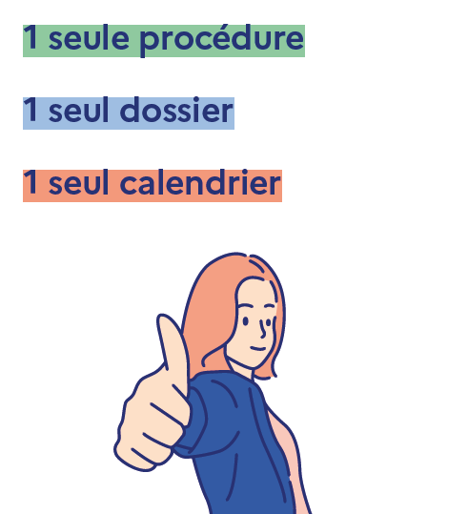
parcoursup.gouv.fr

Slide 2
Des engagements au service des usagers
1 seule procédure, 1 seul dossier, 1 seul calendrier pour simplifier vos démarches
Une offre de formation riche et diversifiée : 25 000 formations proposant principalement des diplômes nationaux ou d’établissement validés par l’État, sous statut étudiant et en apprentissage
Un cadre de présentation des formations unique permettant de voir rapidement les informations essentielles, de connaitre les critères d’examen et les chiffres clés de la session précédente
Un accompagnement personnalisé tout au long de la procédure
Vous n’êtes pas seuls pour réfléchir et faire vos choix : vous êtes accompagnés au lycée, en ligne via les professionnels de la plateforme, via le numéro vert et sur les réseaux sociaux Parcoursup
Des conseils et des outils pour comprendre : des quiz, vidéos, un comparateur des formations, un simulateur pour évaluer ses possibilités d’admission, un site d’entrainement à la phase d’admission
[ Important ] Parcoursup ne fait jamais l’analyse des candidatures : ce sont les enseignants des formations du supérieur qui définissent les critères, examinent votre dossier, font des propositions auxquelles vous répondez

Slide 3
Des engagements au service des usagers
Parcoursup vous permet de choisir librement les formations qui vous intéressent
Parcoursup vous aide à anticiper : comparer les formations entre elles, évaluer vos possibilités d’admission, participer aux journées portes ouvertes (JPO) pour échanger avec des étudiants et des enseignants
Vous formulez librement vos vœux sans les classer
Vous choisissez votre formation en fonction des propositions d’admission que vous recevez. Vous avez le dernier mot
Vous avez des droits… mais aussi des devoirs (la charte du candidat)
Parcoursup agit pour l’égalité d’accès et de réussite des étudiants
Parcoursup met en œuvre des actions volontaristes pour soutenir l’accès au supérieur des lycéens boursiers, professionnels ou technologiques, ou encore des lycéens participant à des cordées de la réussite
Parcoursup prend en compte les situations particulières tels les candidats en situation de handicap ou candidats sportifs de haut niveau ou artistes confirmés
Parcoursup promeut les accompagnements personnalisés pour la réussite mis en place à l’université

Slide 4
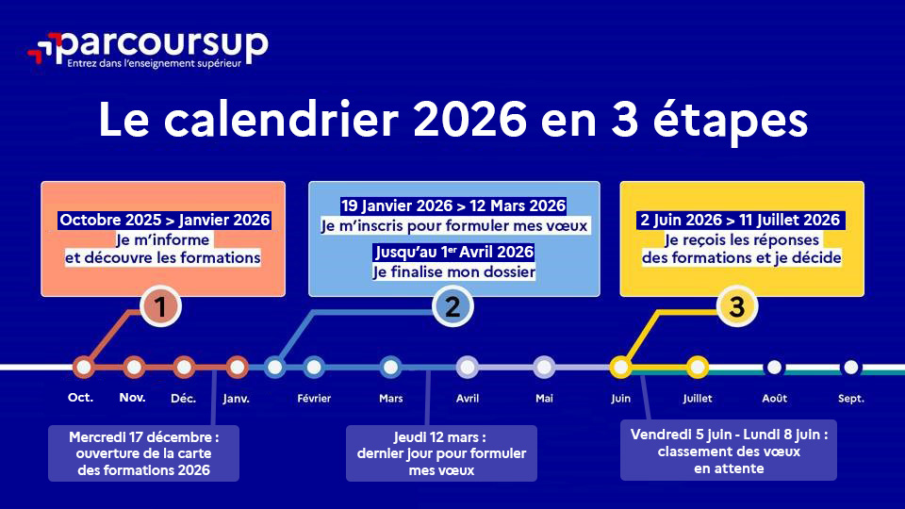

Slide 5

Étape 1 des outils pour vous aider à élaborer votre projet d’orientation

Slide 6


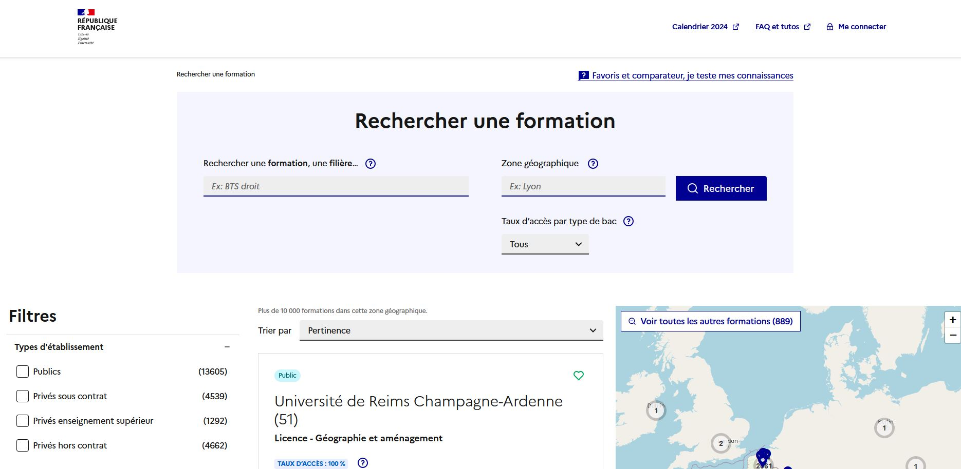
LE BON RÉFLEXE : S’INFORMER
Des outils pour préparer son projet d’orientation
Sur onisep.fr/avenir-s
Les informations sélectionnées par l’Onisep sur les filières, les formations et les métiers.
MonProjetSup, un nouvel outil pour aider professeurs et lycéens dans l’élaboration du projet d’orientation.
https://app.avenirs.onisep.fr
Sur parcoursup.gouv.fr
La carte des formations pour découvrir les formations, enregistrer vos « favoris », comparer les formations entre elles, trouver les contacts utiles ou repérer les dates des journées portes ouvertes.
À savoir : les lycéens peuvent se créer un compte Parcoursup dès la classe de 2nde ou de 1ère

Slide 7
LE BON REFLEXE : ÉCHANGER, SE PRÉPARER
Des outils pour préparer son projet d’orientation
Échanger avec des professionnels dans votre lycée
Votre professeur principal
Les personnels d’orientation
Échanger avec les formations
Les responsables de formations et étudiants ambassadeurs
Lors des journées portes ouvertes et salons avec conférences thématiques
>> contact et dates à retrouver sur parcoursup.gouv.fr
Se préparer avec les outils Parcoursup
Quiz, vidéos tuto, Règles d’or, FAQ, Live
Simulateur de Parcoursup : des données fiables, un outil personnalisé
Site d’entrainement de la phase d’admission
S’informer tout au long de la procédure
Consulter l’espace « Ressources » sur parcoursup.gouv.fr
Suivre Parcoursup sur les réseaux sociaux
80% des lycéens déclarent avoir utilisé le simulateur
+ d’1 lycéen sur 2
a utilisé le site d’entraînement

Slide 8


Les formations disponibles sur Parcoursup
Parmi les 25 000 formations dispensant des diplômes nationaux et d’établissements
Des formations sous statut étudiant
  Formations dites « non sélectives »
  les différentes licences (dont les licences « accès santé »), les licences professorat des écoles (LPE) et les parcours d’accès aux études de santé (PASS)
  Formations dites « sélectives »
  les classes prépa, BTS, BUT (Bachelor universitaire de technologie ), formations en soins infirmiers (en IFSI) et autres formations paramédicales, formations en travail social (en EFTS), écoles d’ingénieur, de commerce et de management, Sciences Po/ Instituts d’Études Politiques, écoles vétérinaires, formations aux métiers de la culture, du sport, etc
Des formations sous statut apprenti (en alternance)
Certaines formations privées ne sont pas présentes sur Parcoursup > soyez vigilants

Slide 9
Les formations en apprentissage sur Parcoursup
De l’ordre de 11 000 formations en apprentissage disponibles, pour l’essentiel en BTS, BUT, pour des mentions complémentaires ou titres professionnels
  Être étudiant apprenti c’est :
    Être étudiant et surtout salarié
    Alterner formation pratique chez un employeur et une formation théorique dans un établissement (ex : un centre de formation d’apprentis - CFA)
    Un plus pour trouver du travail en fin de formation et vous insérer durablement
  L’apprenti doit signer un contrat d’apprentissage avec un employeur
  Les établissements (CFA) accompagnent leurs candidats pour trouver un employeur
  Des ressources disponibles sur parcoursup.gouv.fr (espace Trouver une formation)

Slide 10

Je recherche des formations sur parcoursup.gouv.fr
Rechercher des formations en utilisant des mots clés, une zone géographique ou d’autres critères de recherche comme le type de formation, les spécialités, un aménagement spécifique, etc.).
Affiner les résultats de recherche en zoomant sur la carte pour afficher les formations dans une zone géographique précise.
Découvrir des formations.
Enregistrer des favoris pour garder la mémoire de ses recherches.
Comparer les formations entre elles pour faire le choix qui vous conviennent.

Slide 11
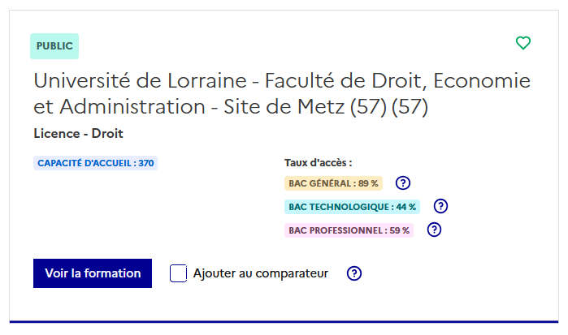
La carte des formations 2026 à partir du 17 décembre 2025
  Une offre mise à jour pour la rentrée 2026
  Au niveau du résultats de la recherche, un premier niveau d’informations :
  L’accès à la fiche formation
  Le statut de l’établissement de formation
  Des suggestions de formations similaires pour vous permettre de découvrir des formations que vous ne connaissiez pas et élargir vos choix.
  Le taux d’accès pour vous permettre d’identifier si la formation est très demandée ou pas.
  Vous aider à préparer vos choix de vœux, deux fonctionnalités :
  Conserver en « favoris » les formations que vous préférez
  Comparer les formations qui vous intéressent grâce au comparateur

Slide 12
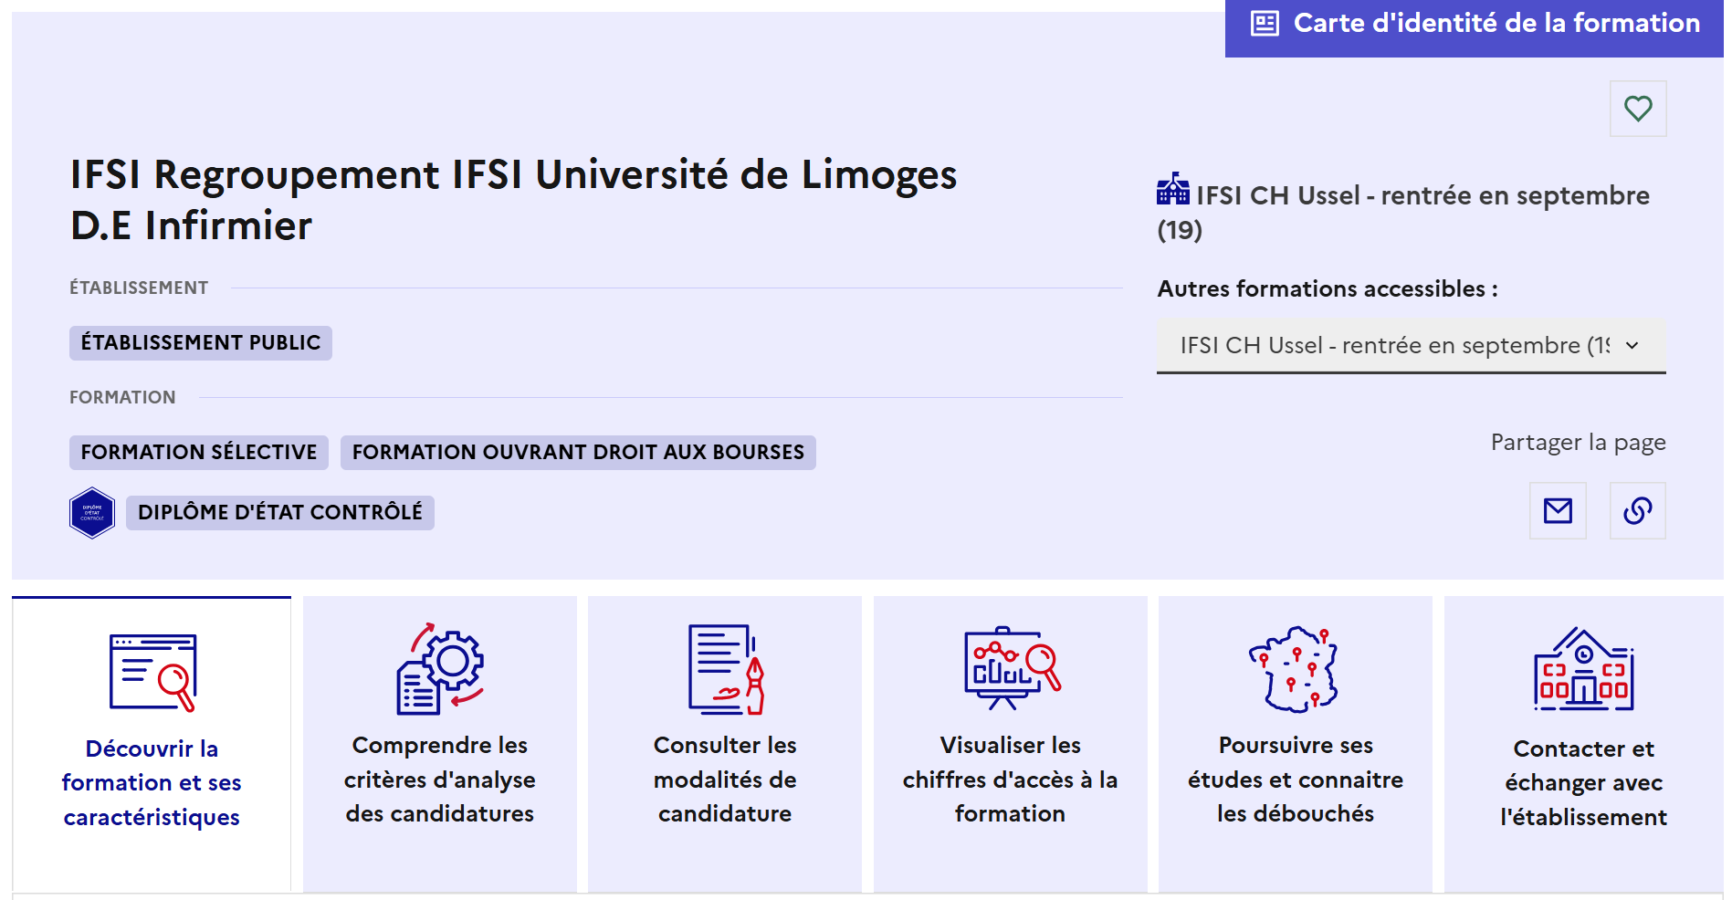
Choisir une formation sur Parcoursup ou hors Parcoursup :
quelles questions se poser ? Quels éléments vérifier ?
Carte d’identité de la formation
Vérifier en un coup d’œil
le statut de l’établissement (public/privé en contrat avec l’État/privé),
le caractère sélectif/non sélectif, la capacité d’accueil,
le label MESRE
ou encore l’éligibilité aux bourses et l’information sur les frais de scolarité, le règlement de la CVEC
Les bons réflexes pour choisir un établissement
Sur le site parcoursup.gouv.fr un livret « Choisir sa formation post-bac : les bons réflexes » aide les lycéens et parents à se repérer, à poser les bonnes questions pour choisir un établissement de formation

Slide 13
La fiche de formation : tout savoir sur une formation
Pour chaque formation, une fiche de présentation organisée en 6 rubriques clés, pour être plus claire, plus riche, plus transparente
Découvrir la formation et ses caractéristiques : les contenus et l’organisation des enseignements, les dispositifs pédagogiques, les frais de scolarité, le règlement de la CVEC, les dates des journées portes ouvertes...
Comprendre les critères d’analyse des candidatures à travers la représentation visuelle des critères définis par les formations (résultats scolaires, compétences et savoir-faire, savoir-être, motivation et cohérence du projet, engagements….) avec leur degré d’importance, ainsi que des conseils pour formuler sa candidature
Consulter les modalités de candidature en particulier les conditions pour candidater, les modalités et calendrier des épreuves écrites/orales prévues par certaines formations sélectives et les éventuels frais associés
Visualiser les chiffres d’accès à la formation : des données clés sur l’admission en 2025 et les possibilités d’accès dans la formation pour les lycéens de terminale au cours des 3 dernières années
Poursuivre ses études et connaitre les débouchés : des informations sur les taux de réussite, les possibilités de poursuite d’études, les taux d’insertion et conditions de salaire des sortants de la formation
Contacter et échanger avec l’établissement : contacts de référents de la formation, notamment le référent handicap

Slide 14
Les modalités d’examen affichés pour chaque formation
Comment les formations examinent les candidatures ?
Dans les formations sélectives (classes prépa, BUT, BTS, écoles, IFSI, etc.)
L’admission se fait sur dossier et, dans certains cas, en ayant recours, en plus ou en lieu et place du dossier, à des épreuves écrites et/ou orales dont le calendrier et les modalités sont affichés aux candidats (rubrique « consulter les modalités de candidature »).
Dans les formations non sélectives (licences, LPE et PASS)
Un lycéen peut accéder à la licence de son choix à l’université, dans la limite des capacités d’accueil : si le nombre de vœux reçus est supérieur au nombre de places disponibles, la commission d’examen des vœux étudie les dossiers et vérifie leur adéquation avec la formation demandée afin de les classer.
L’université peut conditionner l'admission (réponse « oui-si ») d’un candidat au suivi d’un dispositif de réussite (remise à niveau, tutorat, etc.) afin de l’aider et de favoriser sa réussite.

Slide 15
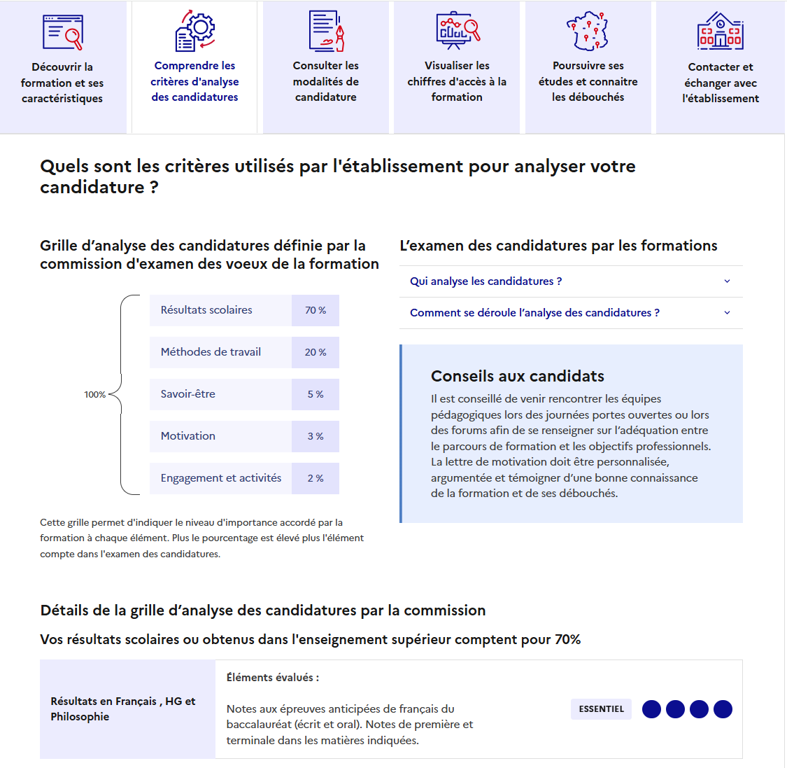
>> une rubrique dédiée aux critères d’analyse des candidatures avec une présentation globale et détaillée
>> la rubrique « Conseils » pour faire passer des messages aux candidats
>> Des rapports d’analyse des candidatures de l’année riches en données pour réfléchir
Assurer la visibilité des critères de candidatures
Nouveauté en 2026
Des rapports d’analyse des candidatures de l’année précédente plus riches en données

Slide 16
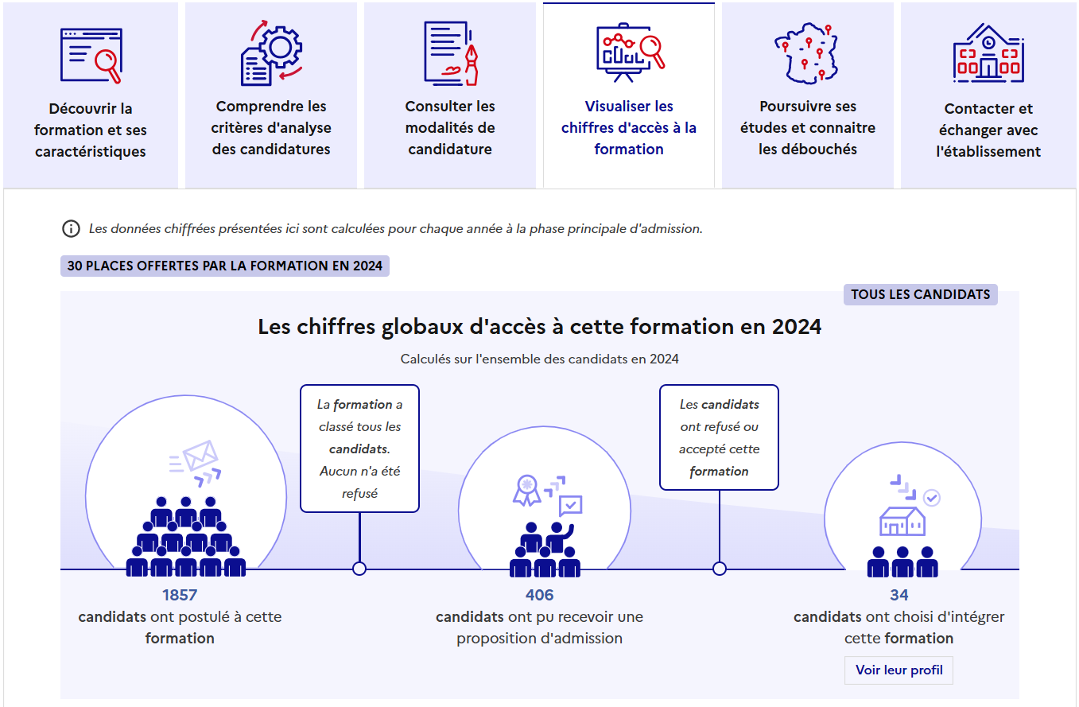
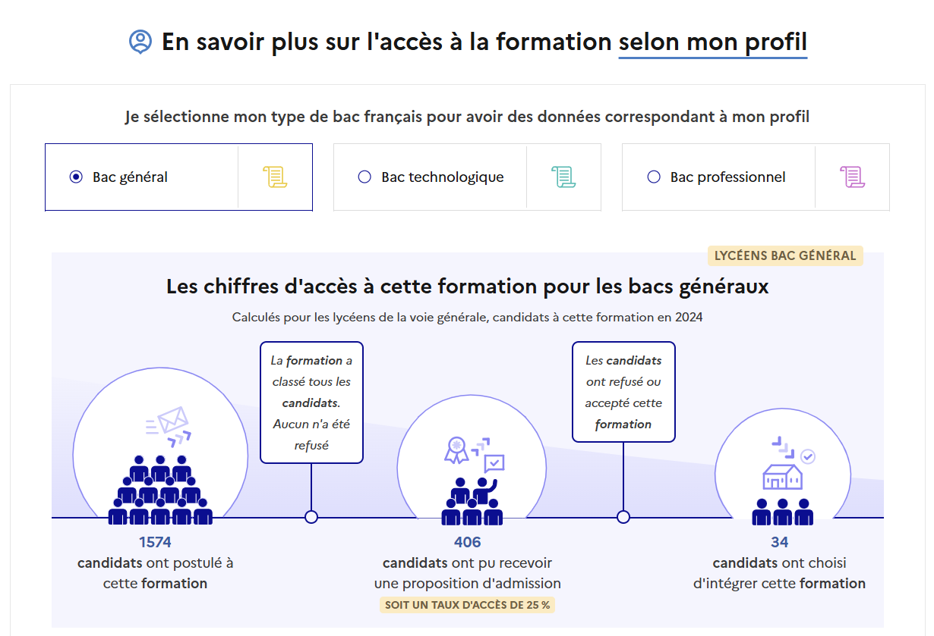
>> des chiffres globaux d’accès à la formation calculés à la fin de la phase principale 2025
>> des chiffres déclinables pour chaque type de baccalauréat français : général, technologique, professionnel
Des données claires, riches et utiles
>> une visibilité du taux d’accès par type de baccalauréat dans chaque formation pour voir si la formation était très demandée ou si elle a accueilli tous les candidats
Pour en savoir plus, consultez notre vidéo dans l’espace Ressources de parcoursup.gouv.fr

Slide 17
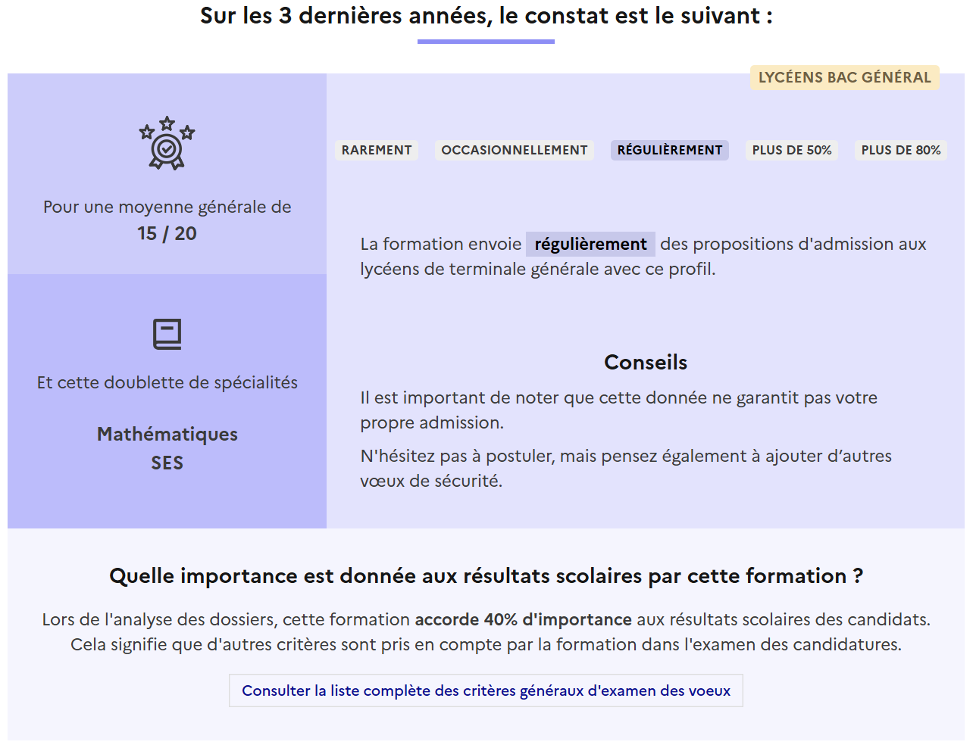
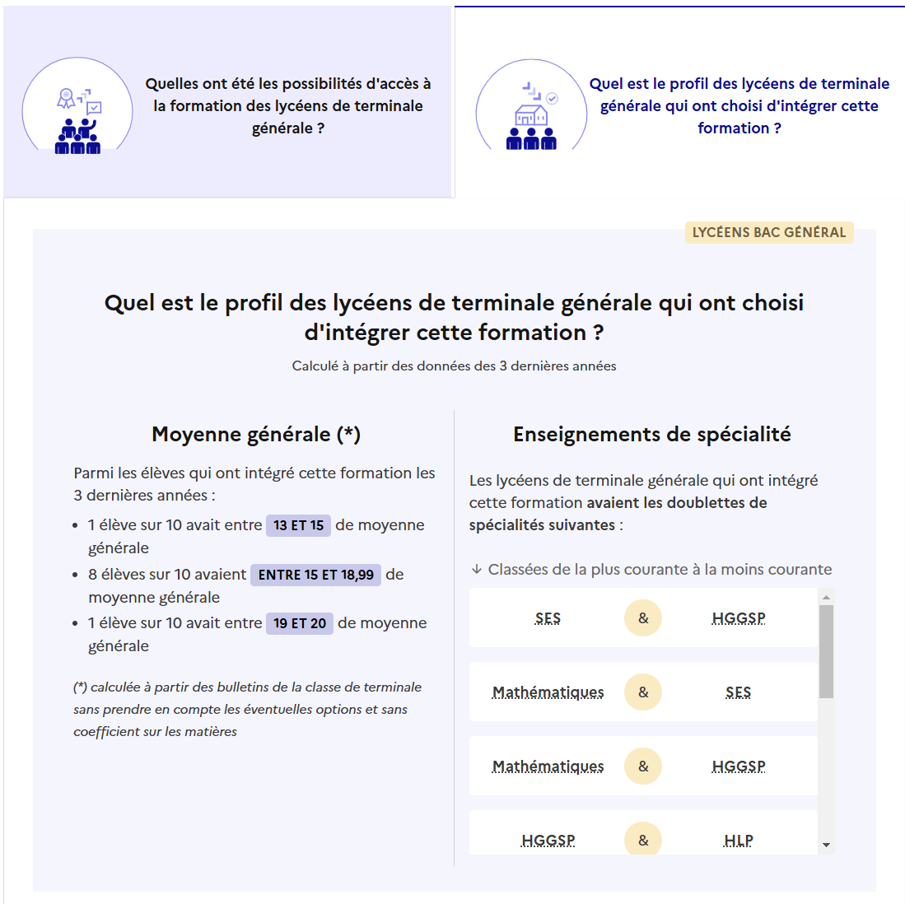
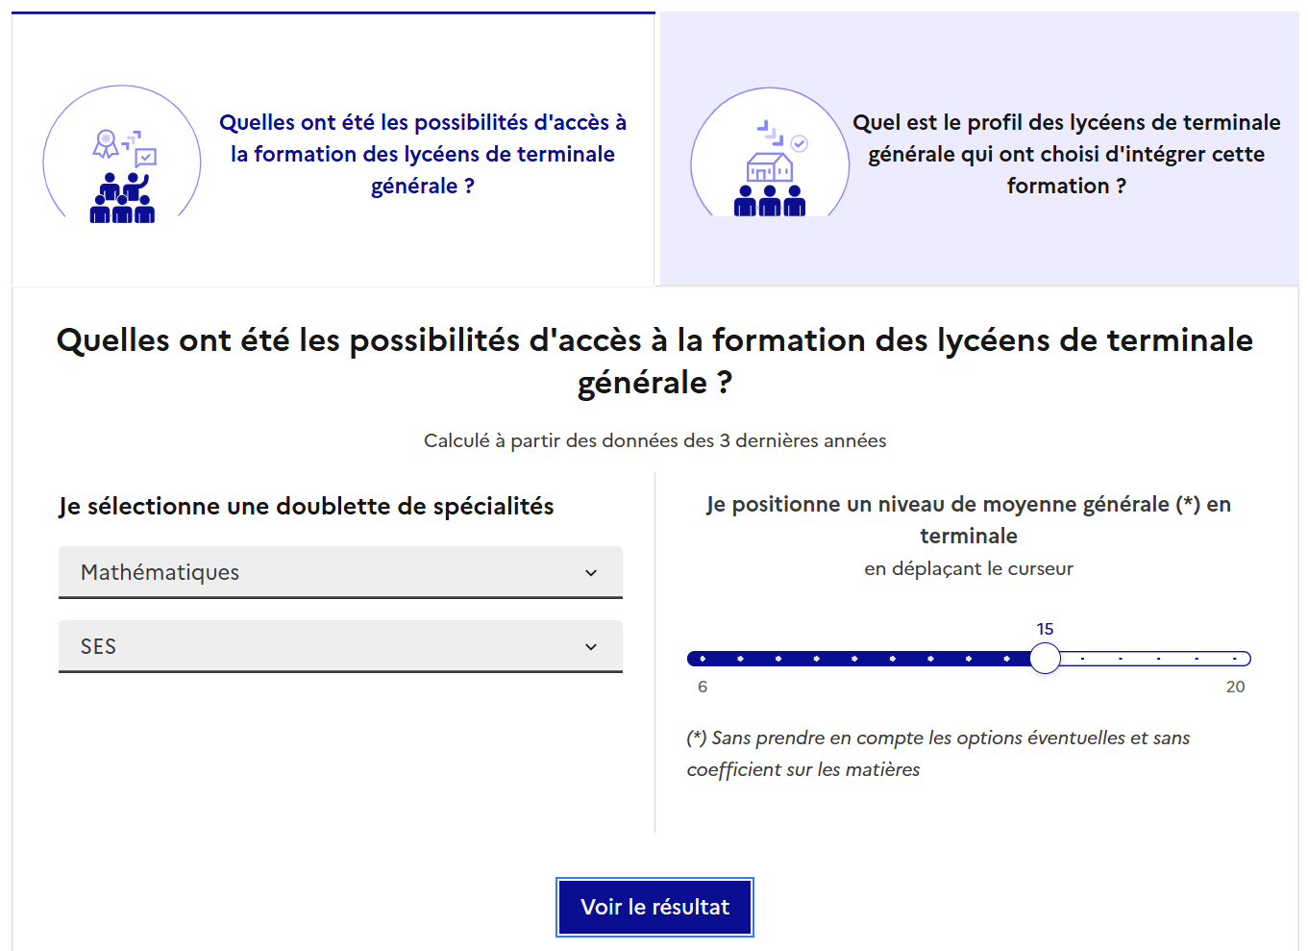
Des conseils personnalisés pour vous aider : consultez les critères spécifiques de la formation, diversifiez vos vœux en alternant vœux d’ambition, de raison, de précaution
Des données claires, riches et utiles
Une visibilité sur l’accès dans la formation
pour les lycéens des 3 types de bac au cours des 3 dernières années

Slide 18
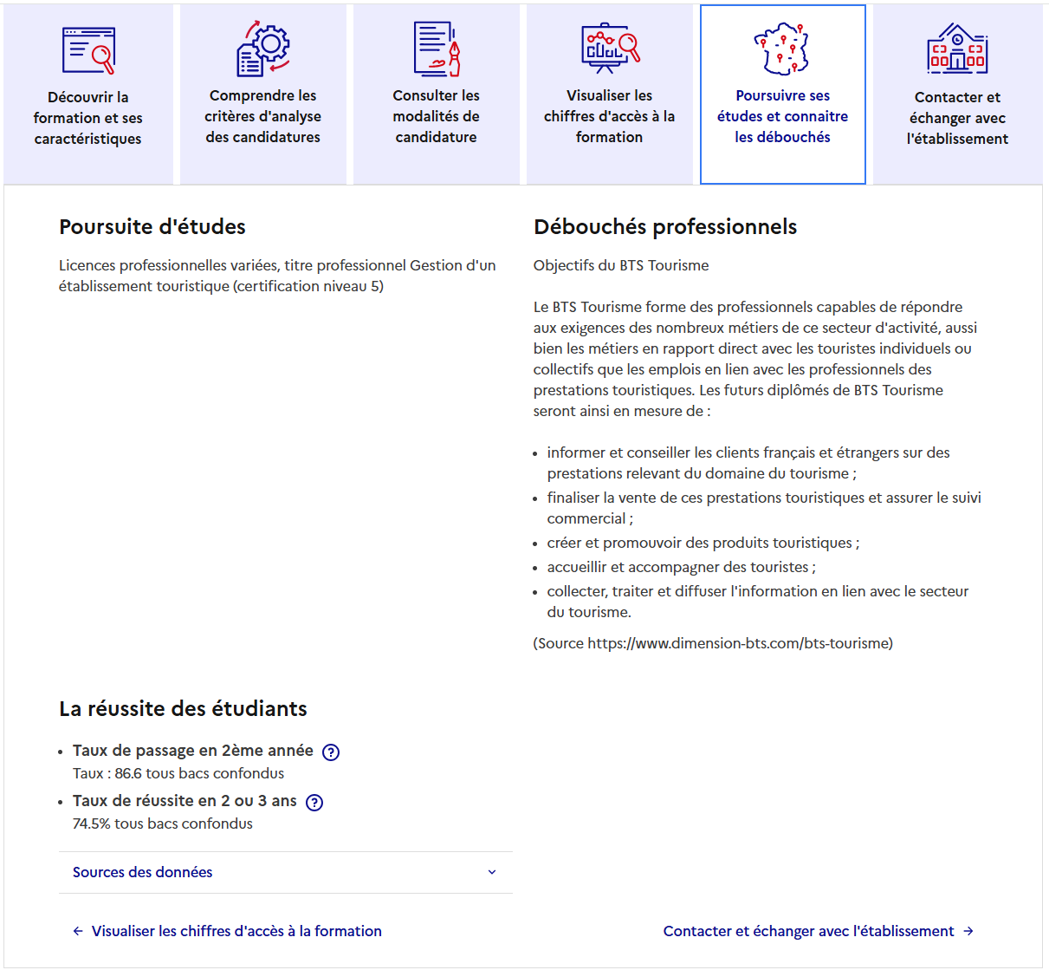
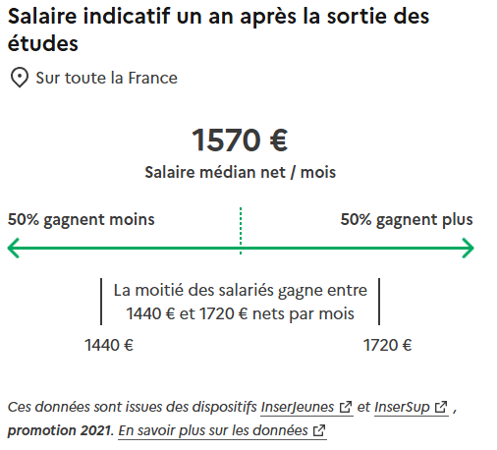
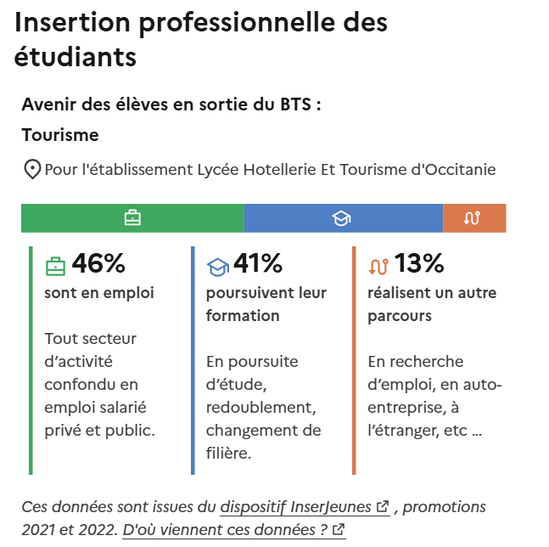
Informer sur l’insertion professionnelle
des étudiants
Une rubrique dédiée à l’information sur la poursuite d’études et l’insertion professionnelle des étudiants
L’information sur la réussite
Des statistiques d’insertion et de niveau de salaires 6 mois /1 an après la sortie des études
Licences générales
BTS
BUT
Écoles d’ingénieur, de commerce et de management
Etc.

Slide 19

Consolider votre projet d’orientation
Éléments à prendre en compte dans son choix
Modalités et critères d’analyse des candidatures, taux d’accès, profil des lycéens ayant reçu une proposition ou des admis selon leur bac, leur choix de parcours au lycée, leur moyenne générale, les frais de scolarité, débouchés et taux d’insertion dans l’emploi …
ces données sont essentielles
à prendre en compte par le lycéen et sa famille pour réfléchir sur son projet de poursuite d’études et formuler des vœux
pour discuter avec les professeurs, professeurs principaux et les psychologues de l’Education nationale

Slide 20

Etape 2 : s’inscrire, formuler ses vœux et finaliser son dossier

Slide 21
S’inscrire sur Parcoursup à partir du 19 janvier 2026
S’inscrire sur Parcoursup
1. CRÉER UN COMPTE
Les candidats doivent d’abord se créer un compte Parcoursup, en utilisant une adresse email valide et régulièrement utilisée et un mot de passe.
Les lycéens doivent créer leur compte Parcoursup en utilisant l'adresse mail précédemment transmise au lycée. En cas de doute contactez la scolarité de votre établissement.
2. CRÉER SON DOSSIER
Une fois le compte créé, les lycéens se connectent pour commencer la création de leur dossier candidat.
Vous aurez besoin de renseigner votre INE (identifiant national élève pour tous les lycéens). Il est présent sur les bulletins scolaires ou le relevé de notes des épreuves du baccalauréat.
Pour les lycées français à l’étranger : l’établissement fournit l’identifiant pour créer son dossier candidat. Cet identifiant correspond au numéro cyclades (numéro d’inscription au bac)
[ Important ] Renseignez un numéro de téléphone portable pour recevoir les alertes envoyées par la plateforme.
  [ Conseil aux parents ou tuteurs légaux ] Vous pouvez également renseigner votre email et numéro de portable dans le dossier de votre enfant pour recevoir messages et alertes Parcoursup. Vous pourrez également recevoir de la part des formations qui organisent des épreuves écrites/orales le rappel des échéances à respecter

Slide 22
Formuler librement vos vœux sur Parcoursup
Formuler ses vœux
entre le 19 janvier et le 12 mars 2026 inclus
> Jusqu’à 10 vœux et 10 vœux supplémentaires pour des formations en apprentissage
> Pour des formations sélectives (Classes prépa, STS, IUT, écoles, IFSI, IEP, etc.) et non sélectives (licences, PPPE ou PASS)
> Lorsque la formation l’a demandé, le vœu doit être expressément motivé : en quelques lignes, le lycéen explique ce qui motive son vœu. Il est accompagné par son professeur principal
> Des vœux qui n’ont pas besoin d’être classés : aucune hiérarchisation pour éviter toute autocensure
> La date de formulation des vœux n’est pas prise en compte pour l’examen du dossier
> Des vœux qui ne sont connus que de vous : la formation ne connait que le vœu qui la concerne
Conseil : diversifiez vos vœux et évitez impérativement de n’en formuler qu’un seul

Slide 23
Focus sur les vœux multiples (1/4)
Les vœux multiples, pour vous donner plus d’opportunités
  Un vœu multiple est un regroupement de plusieurs formations similaires
  (exemple : le vœu multiple BTS « Management commercial opérationnel » qui regroupe toutes les formations de BTS « MCO » à l’échelle nationale).
  > Un vœu multiple compte pour un vœu parmi les 10 vœux possibles.
  > Chaque vœu multiple est composé de sous-vœux qui correspondent chacun à un établissement différent. Vous pouvez choisir un ou plusieurs établissements, sans avoir besoin de les classer.
  > Sauf exception (PASS Ile-de-France), il n’y a pas de vœu multiple pour les licences
  À noter : Il n’est possible de sélectionner que 5 vœux multiples maximum pour les filières IFSI, orthoptie, audioprothèse et orthophonie qui sont regroupées au niveau territorial.

Slide 24
Focus sur les vœux multiples (2/4)
Les vœux multiples, pour vous donner plus d’opportunités 2/4
Les formations dont le nombre de sous-vœux est limité à 10 par vœu multiple dans la limite de 20 sous-vœux au total :
Les BTS et les BUT regroupés par spécialité à l’échelle nationale
Les DN MADE regroupés par mention à l’échelle nationale
Les DCG (diplôme de comptabilité et de gestion) regroupés à l’échelle nationale
Les classes prépas regroupées par voie à l’échelle nationale (spécificité de l’internat)
Les EFTS (Établissement de Formation en Travail Social) regroupés par diplôme d’État à l’échelle nationale
Les DNA (diplôme national d’art) proposés par les écoles d’art du ministère de la culture regroupés par mention à l’échelle nationale

Slide 25
Focus sur les vœux multiples (3/4)
Les vœux multiples, pour vous donner plus d’opportunités 3/4
Les formations dont le nombre de sous-vœux n’est pas limité :
Les IFSI (Instituts de Formation en Soins Infirmiers) et les instituts d'orthophonie, orthoptie et audioprothèse regroupés à l’échelle territoriale.
Rappel : limitation à 5 vœux multiples maximum par filière
Les écoles d'ingénieurs et de commerce/management regroupées en réseau et qui recrutent sur concours commun
Le réseau des Sciences Po / IEP (Aix, Lille, Lyon, Rennes, Saint-Germain-en-Laye, Strasbourg et Toulouse) et Sciences Po / IEP Paris
Les parcours spécifiques "accès santé" (PASS) en Ile-de-France regroupés à l’échelle régionale
Le concours commun des écoles nationales vétérinaires

Slide 26
Focus sur les vœux multiples : exemples (4/4)
Les vœux multiples, pour vous donner plus d’opportunités 4/4
Vous demandez un BTS « Métiers de la chimie » dans 7 établissements différents
Dans votre dossier, ces demandes comptent pour 1 vœu (le BTS) et 7 sous-vœux (les établissements) qui sont décomptés dans la limite des 20 sous-vœux autorisés.
Le regroupement d’instituts de formation en soins infirmiers (IFSI) de l’Université Paris Saclay propose 7 instituts. Vous demandez 4 instituts au sein de ce regroupement :
Dans votre dossier, ces demandes comptent pour 1 vœu (le regroupement d’IFSI) et 4 sous-vœux (les instituts), qui ne sont pas décomptés.
  À noter : rassurez-vous, dans votre dossier Parcoursup, un compteur de vœux permet de suivre les vœux multiples et sous-vœux formulés.

Slide 27
Des formations accessibles sur l’ensemble du territoire Quelle priorité géographique sur Parcoursup ? 1/2
  Pour les formations sélectives (BTS, BUT, IFSI, écoles, etc.)
  Il n’y a pas de secteur géographique. Les lycéens peuvent faire des vœux pour les formations qui les intéressent où qu’elles soient, dans leur académie ou en dehors.
  Pour les formations non-sélectives (licences, LPE, PASS)
  Les lycéens peuvent faire des vœux pour les formations qui les intéressent dans leur académie ou en dehors. Lorsque la licence, le PPPE ou le PASS est très demandé, une priorité au secteur géographique (généralement l’académie) s’applique : un pourcentage maximum de candidats résidant en dehors du secteur géographique est alors fixé par le recteur.
  L’appartenance ou non au secteur est affichée aux candidats. Les pourcentages fixés par les recteurs seront affichés sur Parcoursup avant le début de la phase d’admission.
  Point d’attention : pour les licences, les statistiques sur l’admission des lycéens de terminale au cours des 3 années passées (rubrique « Visualiser les chiffres d’accès à la formation ») sont celles des candidats qui étaient prioritaires pour le secteur de recrutement de la licence.

Slide 28
Des formations accessibles sur l’ensemble du territoire Quelle priorité géographique sur Parcoursup ? 2/2
Secteur géographique :
> Le secteur de référence : l’académie
> Des dérogations territorialisées : ex., il n’est fait aucune distinction entre les 3 académies de Créteil, Paris et Versailles ; territoires infra-académiques ; extension de certaines académies
Par exception, sont considérés comme « résidant dans l’académie » où se situe la licence demandée :
> Les candidats qui souhaitent accéder à une mention de licence qui n’est pas dispensée dans leur académie de résidence
> Les candidats ressortissants français ou ressortissants d’un État membre de l’Union européenne qui sont établis hors de France
> Les candidats préparant ou ayant obtenu le baccalauréat français au cours de l’année scolaire dans un centre d’examen habilité à l’étranger

Slide 29
Focus sur les vœux en apprentissage
Les vœux pour des formations en apprentissage
Jusqu’à 10 vœux en apprentissage, en plus des 10 autres vœux autorisés
Pas de date limite pour formuler des vœux en apprentissage (pour la majorité des formations en apprentissage)
Une rubrique spécifique dans votre dossier pour vos vœux en apprentissage
  Rappel
  Les centres de formation en apprentissage ont pour mission d’accompagner les candidats en apprentissage pour trouver un employeur et signer un contrat d’apprentissage.
  Retrouvez des conseils pour trouver un employeur sur parcoursup.gouv.fr

Slide 30
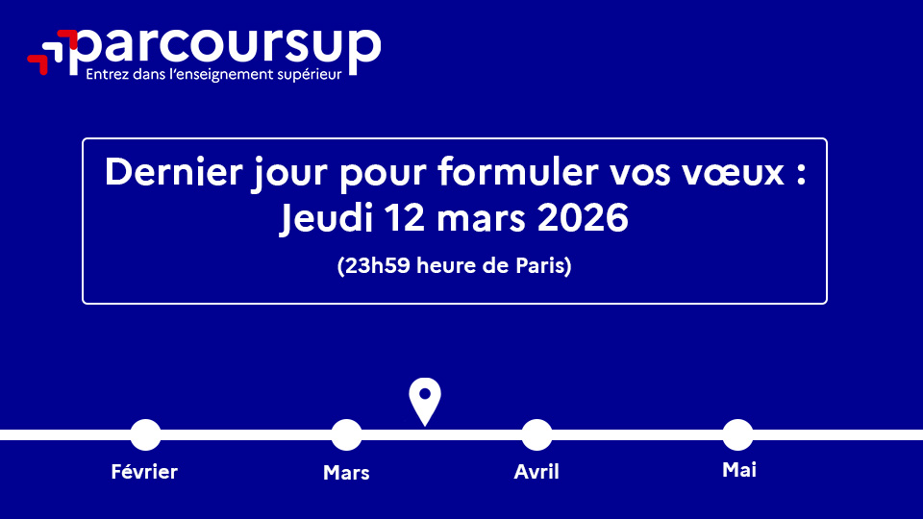

Slide 31
Finaliser son dossier et confirmer ses vœux
Finaliser son dossier et confirmer ses vœux jusqu’au 1er avril 2026 inclus
Pour que les vœux saisis deviennent définitifs sur Parcoursup, les candidats doivent obligatoirement :
Compléter leur dossier :
    rubrique « préférence et autres projets »
    Lettre de motivation par vœu uniquement lorsque la formation l’a demandée
    pièces complémentaires demandées par certaines formations
    rubrique « activités et centres d’intérêt » (facultative)
Confirmer chacun de leurs vœux
Un vœu non confirmé avant le 1er avril 2026 (23h59 - heure de Paris)
ne sera pas examiné par la formation

Slide 32
La lettre de motivation
Finaliser son dossier et confirmer ses vœux jusqu’au 1er avril 2026 inclus
La lettre de motivation n’est obligatoire que si elle est demandée par la formation
Elle sert à expliciter la motivation du candidat, sa connaissance et sa compréhension de la formation demandée et son intérêt pour celle-ci. Il ne s’agit pas d’un exercice de rhétorique ou une dissertation mais d’illustrer avec vos propres mots en 1500 caractères ce qui vous conduit à candidater. Une aide à la rédaction est jointe dans votre dossier.
La lettre de motivation est personnelle. Renseignez-la, soignez l’orthographe et le style, évitez les copier-coller ou les emprunts de formules toutes faites : cela se voit et ne plaidera pas pour votre dossier. Ne pas faire des lettres de motivation ChatGPT !
À noter : pour les candidatures à des formations en soins infirmiers (IFSI), la motivation des candidats constitue un aspect très important pour les responsables d’IFSI. Dans votre dossier, les IFSI ont indiqué ce qui est attendu et vous avez davantage d’espace pour expliciter votre compréhension de la formation, du métier et votre intérêt pour cette candidature
Nouveauté 2026 : les formations vous précisent comment sont utilisés les lettres de motivation : lecture systématique / utilisation non systématique, pour départager des candidatures, pour conforter l’analyse d’un dossier

Slide 33
La rubrique « autres projets »
Finaliser son dossier et confirmer ses vœux jusqu’au 1er avril 2026 inclus
Rubrique obligatoire dans laquelle le candidat indique s’il souhaite candidater dans des formations hors Parcoursup ou s’il a des projets professionnels ou personnels, en dehors de la plateforme.
À noter
Ces informations sont confidentielles et ne sont pas transmises aux formations. Elles permettent simplement de mieux suivre les candidats durant la procédure et de mieux analyser leurs motivations et besoins.

Slide 34
La rubrique « Activités et centre d’intérêts »
Finaliser son dossier et confirmer ses vœux jusqu’au 1er avril 2026 inclus
Rubrique facultative où le candidat :
renseigne des informations qui ne sont pas liées à sa scolarité et que le candidat souhaite porter à la connaissance des formations (ex : activités extra-scolaires, stages / job, pratiques culturelles ou sportives, etc.)
Un espace pour faire connaitre ses engagements : vie lycéenne, engagement associatif, sportif, service civique ou SNU, cordées de la réussite, etc.
Un atout pour se démarquer, parler davantage de soi et mettre en avant des qualités, des compétences ou des expériences qui ne transparaissent pas dans les bulletins scolaires

Slide 35
L’attestation de passation du questionnaire pour les vœux en licence de Droit
Finaliser son dossier et confirmer ses vœux jusqu’au 1er avril 2026 inclus
Obligatoire pour les candidats qui formulent des vœux en Licence de Droit :
Un questionnaire en ligne sur le site Avenirs de l’Onisep :
Accessible (à partir du 19 janvier 2026) à partir des fiches de formations concernées ;
Pour avoir un aperçu des connaissances et des compétences à mobiliser dans la formation demandée ;
→ Les résultats n'appartiennent qu’au seul candidat : pas de transmission aux universités.
Une attestation de passation à télécharger est à joindre à son dossier Parcoursup avant le 1er avril 2026 23h59 (heure de Paris).

Slide 36
Faire le choix de la césure
Un lycéen peut demander une césure directement après le bac : possibilité de suspendre temporairement une formation afin d’acquérir une expérience utile pour son projet de formation (partir à l’étranger, réaliser un projet associatif, entrepreneurial etc.)
  Durée la césure : d’un semestre à une année universitaire
  Demande de césure à signaler lors de la saisie des vœux sur Parcoursup (en cochant la case « césure »).
  À savoir : le service militaire volontaire prendra la forme d’une césure pour ceux qui poursuivent des études supérieures
  L’établissement prend connaissance de la demande de césure après que le lycéen a accepté définitivement la proposition d’admission > Le lycéen contacte la formation pour s’y inscrire et savoir comment déposer sa demande de césure
  La césure n’est pas accordée de droit : une lettre de motivation précisant les objectifs et le projet envisagés pour cette césure doit être adressée au président ou directeur de l’établissement
  À l’issue de la césure, l’étudiant pourra réintégrer la formation s’il le souhaite sans repasser par Parcoursup ; il peut aussi candidater sur Parcoursup en valorisant son expérience

Slide 37
Les éléments transmis aux formations du supérieur
Les bulletins scolaires et notes du baccalauréat :
  De l’année de première : bulletins scolaires et notes des épreuves anticipées de français et celles au titre du contrôle continu du baccalauréat (pour les lycéens généraux et technologiques)
  De l’année de terminale : bulletins scolaires des 1er et 2e trimestres (ou 1er semestre)
Des informations sur votre parcours spécifique
parcours en sections européennes ou binationales ou bac français international (BFI)
participation aux cordées de la réussite
certification des compétences numériques (Pix)
La rubrique Activités et centres d’intérêt une rubrique facultative pour mettre en valeur vos compétences, vos expériences et engagements
La lettre de motivation quand elle est demandée par la formation
Les pièces spécifiques ou formulaires demandés par certaines formations sélectives
La fiche Avenir renseignée par les enseignants et le proviseur de votre lycée

Slide 38
La fiche avenir renseignée par le lycée
Les éléments transmis aux formations du supérieur
Le 2ème conseil de classe examine les vœux de chaque lycéen avec bienveillance et confiance dans le potentiel de chacun.
Pour chaque lycéen, une fiche Avenir est renseignée par le lycée et versée au dossier de l’élève :
  l’appréciation spécifique des professeurs par discipline, lorsqu’elle est distincte de l’appréciation portée pour chaque trimestre
  les appréciations du professeur principal sur des compétences transversales
  l’avis du chef d’établissement sur la capacité à réussir, pour chaque vœu
La fiche Avenir est consultable par le lycéen dans son dossier à partir du 2 juin 2026

Slide 39
Focus sur l’accompagnement des candidats en situation de handicap ou atteints d’un trouble de santé invalidant
L’accompagnement des candidats
en situation de handicap
On peut candidater sans évoquer son handicap
La discrimination en raison du handicap est interdite
Les coordonnées d’un référent handicap sont disponibles sur chaque fiche de formation. Il a la mission de répondre aux interrogations des lycéens tout au long de la procédure.
Le candidat peut renseigner une fiche de liaison dans son dossier Parcoursup pour préciser ses besoins. Cette fiche est facultative et n’est pas transmise aux formations pour l’examen des vœux → Le candidat pourra demander à Parcoursup de la transmettre à la formation qu’il aura choisie pour préparer sa rentrée. Cela permet d’anticiper la rentrée étudiante dans le nouvel établissement.
À partir du 2 juin 2026, le candidat peut demander au recteur le réexamen de son dossier (via la rubrique « contact » dans Parcoursup) s’il ne trouve pas de formation adaptée à ses besoins spécifiques et que sa situation justifie une inscription dans un établissement situé dans une zone géographique déterminée.

Slide 40


Slide 41

L’analyse des candidatures par les formations

Slide 42
L’examen des dossiers par les formations
Rappel : ce n’est pas l’algorithme de Parcoursup qui examine les dossiers, ce n’est pas non plus Parcoursup qui choisit votre affectation
Pour en savoir plus consultez notre vidéo : https://youtu.be/Qe59ve-oA6w
Au sein de chaque formation, une commission d’examen des vœux (CEV) a défini les critères d’examen des candidatures et évalué les candidatures confirmées
La CEV prend en compte les critères affichés dans la fiche formation et les précise au regard des candidatures (pondération des éléments)
Les classements des CEV sont remontés à Parcoursup le 21 mai 2026 pour vérifications par l’équipe Parcoursup avant intégration des priorités légales (taux fixés par les Recteurs) et publication le 2 juin 2026

Slide 43
Un appui aux lycéens boursiers
Priorité accordée aux lycéens boursiers dans chaque formation, y compris les plus sélectives (des taux minimum définis par les recteurs et affichés sur Parcoursup).
Une aide financière de 500 € aux lycéens boursiers qui s’inscrivent dans une formation située en dehors de leur académie de résidence.
Une prise en compte possible de la participation aux cordées de la réussite
Les formations du supérieur peuvent intégrer ce critère dans leur examen des vœux : près de 40 % ont fait ce choix pour 2025.
Des places priorisées pour les lycéens professionnels et technologiques dans les formations professionnalisantes (BTS et BUT) dans lesquelles ils réussissent le mieux
Une priorité d’accès aux licences en tension pour les candidats du secteur
(académie en général ; des exceptions géographiques affichées aux candidats)
Priorités légales pour l’accès à l’enseignement supérieur

Slide 44
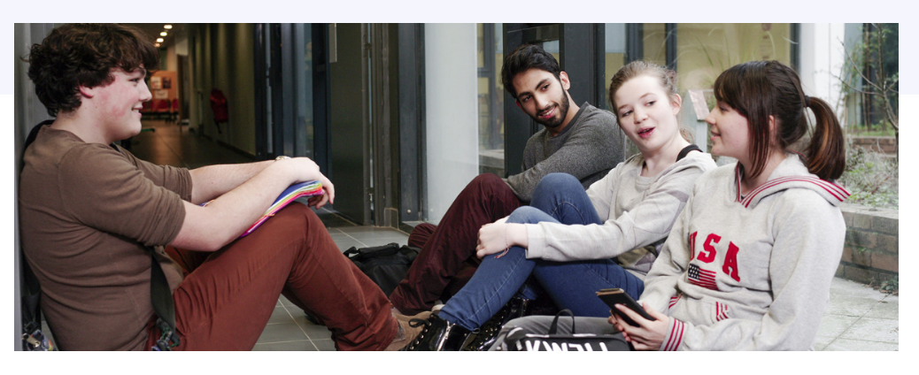
Rassurer à la lumière des résultats de 2025

Slide 45


Des éléments de bilan 2025 qui rassurent
Une phase d’admission qui propose du choix et des réponses rapidement
74 % des lycéens considèrent que Parcoursup facilite l’entrée dans l’enseignement supérieur
5,6 : c'est le nombre de propositions reçues en moyenne par les 650 000 lycéens
3,2 jours : c'est le délai moyen pour recevoir sa 1ère proposition
67,9 % : c'est la part de lycéens qui ont reçu une proposition dès le 1er jour
81% : c'est la part de lycéens ayant reçu au moins 1 proposition la 1ère semaine
Des solutions pour ceux qui n’ont pas eu de réponses avant le Bac
83 000 : c'est le nombre de candidats ayant reçu 1 proposition en phase complémentaire
38 : c'est le nombre de lycéens qui n’avaient pas eu de solution fin septembre 2025 parmi les 22 000 candidats accompagnés en CAES
Sources : bilan Parcoursup 2025 ; baromètre Parcoursup 2025 ; note flash SIES « Parcoursup 2025 : les propositions d’admission dans l’enseignement supérieur »

Slide 46

Étape 3 : consulter les réponses des formations et faire ses choix

Slide 47
Les dates clés de la phase d’admission principale

Slide 48
Une phase de choix de 40 jours : du 2 juin au 11 juillet 2026
Avant le démarrage de la phase de la phase d’admission, repensez à vos vœux, à ceux qui vous intéressent vraiment car il faudra faire un choix.
Les candidats consultent les réponses des formations le 2 juin 2026.
Ils reçoivent les propositions d’admission au fur et à mesure et en continu : chaque fois qu’un candidat fait un choix entre plusieurs propositions, il libère des places qui sont immédiatement proposées à d’autres candidats en liste d’attente.
Les candidats doivent obligatoirement répondre à chaque proposition d’admission reçue avant la date limite indiquée dans leur dossier. En l’absence de réponse, la proposition est retirée.
Parcoursup permet aux candidats de changer d’avis au fur et à mesure des propositions reçues. Parcoursup permet de conserver les vœux en attente et les candidats peuvent suivre la situation qui évolue en fonction des places libérées. Des indicateurs seront disponibles pour chaque vœu.

Slide 49
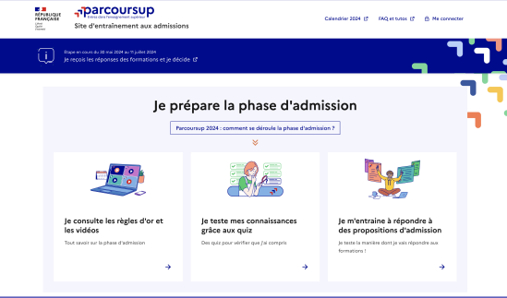
2026 : une procédure mieux accompagnée en amont
Des ressources variées pour les professeurs principaux, les élèves et les parents
Pour bien comprendre le fonctionnement de Parcoursup
Pour aider les enseignants à mieux suivre et conseiller leurs élèves
Un site d’entrainement pour comprendre, s’entrainer et se rassurer
Tester les différentes étapes
Limiter le stress lié à l’inconnu
Accessible depuis parcoursup.gouv.fr
Des conseils, des vidéos, une FAQ

Slide 50
Quelles réponses de la part des formations ?
Formations sélectives (BTS, BUT, classe prépa, IFSI, écoles, etc.)
Oui
(proposition d’admission)
Le candidat accepte la proposition ou y renonce avant la date limite indiquée
Le vœu en attente est maintenu d’office. Lorsque le candidat accepte une proposition, la plateforme lui demande d’indiquer les vœux en attente qu’il souhaite conserver
En attente d’une place
Le candidat peut demander à la formation les raisons de cette décision
La marche à suivre est explicitée dans son dossier, en face du vœu
Non

Slide 51
Quelles réponses de la part des formations ?
Formations non sélectives (licences, LPE, PASS)
Oui
(proposition d’admission)
Le candidat accepte la proposition ou y renonce avant la date limite indiquée
Le candidat accepte la proposition ou y renonce avant la date limite indiquée
OUI-SI (*)
(proposition d’admission)
Ce vœu en attente est maintenu d’office. Lorsque le candidat accepte une proposition, la plateforme lui demande d’indiquer les vœux en attente qu’il souhaite conserver
En attente d’une place
* Oui-si : le candidat est accepté à condition de suivre un parcours de réussite (remise à niveau, tutorat..)

Slide 52
La réponse Oui-si, c’est quoi ?
Oui-si, c’est une proposition d’admission avec un dispositif d’accompagnement intégré à la
formation, proposé pour l’essentiel par les licences non sélectives à l’Université
Objectif : aider les étudiants à réussir leur licence
Pour découvrir le dispositif proposé par l’université > cliquer sur le bouton « infos sur le oui-si » en face de la proposition dans votre dossier. Les dispositifs sont variés :
accompagnement méthodologique,
modules de remise à niveau dans certaines matières,
tutorat individualisé ou collectif avec un enseignant ou un étudiant tuteur.
Cet accompagnement peut être programmé sur la durée de la Licence en 3 ans ou, dans certains cas, sur 4 ans pour permettre à l’étudiant d’avancer à son rythme et réussir sa 1ère année en 2 ans avec des bases solides.
À savoir : 26 000 étudiants inscrits en oui-si en 2024-2025

Slide 53
Une alerte pour chaque proposition d’admission
Les candidats sont alertés, le matin, dès qu’ils reçoivent une proposition d’admission
par SMS sur leur téléphone portable
par mail dans leur messagerie personnelle (une adresse mail valide et régulièrement consultée et un numéro de portable ont été demandés au moment de l’inscription)
dans la messagerie intégrée au dossier candidat sur Parcoursup
À noter : il n’y a pas d’application mobile dédiée, l’application est compatible avec les smartphones. Cependant il est toujours conseillé d’interagir avec son dossier depuis un ordinateur.
  À savoir
  Les parents sont également prévenus lorsqu’ils ont renseigné leur adresse mail et leur numéro de portable dans le dossier Parcoursup de leur enfant.

Slide 54
Les délais de réponse aux propositions d’admission
  Pour une proposition reçue entre le 2 et le 3 juin 2026 inclus, le candidat a jusqu’au 4 juin 2026, 23h59 (heure de Paris) pour répondre
  Pour une proposition reçue entre le 4 juin 2026 et le 9 juillet 2026 : il a 2 jours pour répondre
  Exemple : pour une proposition d’admission reçue le 10 juin 2026 (matin), le candidat devra répondre avant le 11 juin 2026 23h59 (heure de Paris).
  Règle d’or
  Il faut obligatoirement répondre à chaque proposition d’admission reçue avant la date limite indiquée dans le dossier, sous peine de la perdre.

Slide 55
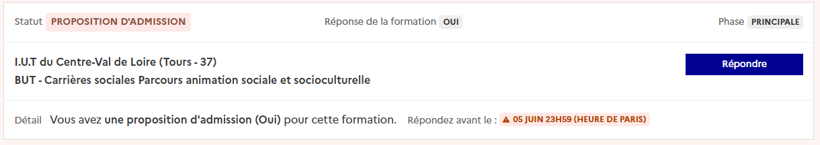
Les délais de réponse aux propositions d’admission
La date limite de réponse est affichée dans le dossier du candidat en face de la proposition d’admission.
Si un candidat ne répond pas avant la date limite, la proposition d’admission concernée est perdue et proposée, dès le lendemain matin, au candidat suivant sur la liste d’attente.
Dans ce cas, le candidat reçoit un mail lui demandant d’indiquer, dans un délai de 3 jours, s’il souhaite converser les autres vœux qu'il a toujours en attente
Notes:
Attention l’image est décalée

Slide 56
Comment répondre aux propositions d’admission ?
Le candidat reçoit une seule proposition d’admission et il a des vœux en attente :
  Il accepte la proposition (ou y renonce). Il doit en même temps indiquer le(s) vœu(x) en attente qu’il souhaite conserver
  S’il accepte définitivement la proposition, cela signifie qu’il renonce à tous ses autres vœux. Il consulte alors les modalités d’inscription administrative de la formation acceptée.
Le candidat reçoit plusieurs propositions d’admission et il a des vœux en attente :
  Il ne peut accepter qu’une seule proposition à la fois.
    En faisant le choix de la proposition qui a sa préférence, il libère des places pour d’autres candidats en attente.
    Lorsque les propositions ont des dates d’échéance différentes, s’il hésite, il peut d’abord accepter la proposition d’admission ayant l’échéance de date la plus proche et pour celles dont les dates limites ne sont pas arrivées à échéance, se donner un délai de réflexion (bouton « réfléchir ») jusqu’à la date limite de réponse indiquée pour chacune de ces autres propositions.
  Il peut indiquer le(s) vœu(x) en attente qu’il souhaite conserver.
  S’il accepte définitivement une proposition, cela signifie qu’il renonce aux autres vœux. Il consulte alors les modalités d’inscription administrative de la formation acceptée.

Slide 57
Candidats en liste d’attente
Le candidat peut recevoir des réponses « en attente »
Pour chaque vœu, il peut consulter des informations sur la liste d’attente : sa position dans la liste d’attente évolue en fonction des désistements des autres candidats.
Un lycéen en attente sur tous ses vœux le 2 juin n’a rien à faire, ils sont automatiquement conservés. Le candidat aura à se prononcer lors de l’arrivée d’une proposition d’admission.
À consulter dans votre dossier
La vidéo « Liste d’attente comment ça marche ? »
L’infographie sur les listes d’attente en internat

Slide 58
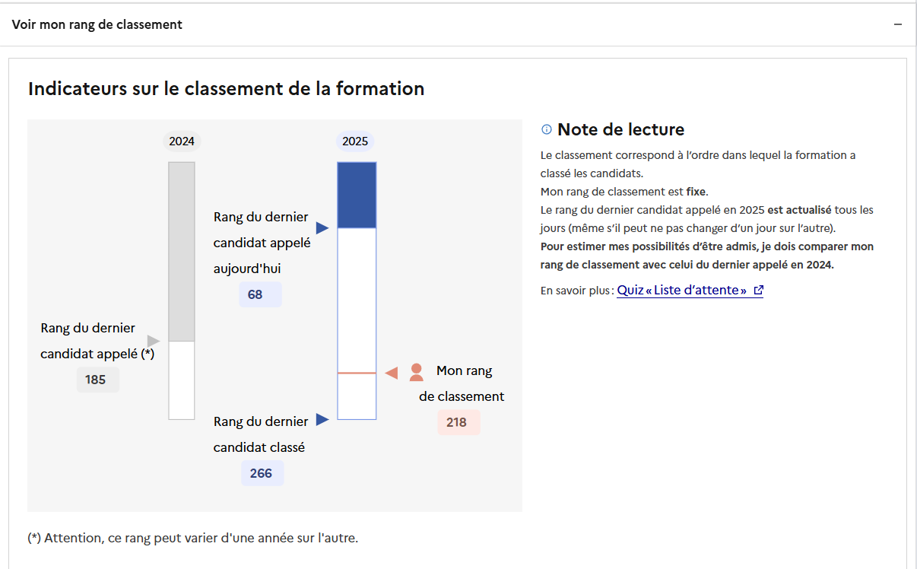
Une visualisation des indicateurs du classement
Comprendre les listes d’attente
Conseil
comparer sa position dans le classement et celle du dernier candidat admis en 2025
>> une manière d’estimer les possibilités d’être admis

Slide 59
Les vœux en apprentissage
La réponse « candidature retenue sous réserve de contrat » signifie que la candidature a été sélectionnée et que pour être effectivement admis le candidat doit avoir signé un contrat d’apprentissage avec un employeur.
La proposition d’admission n’est déclenchée qu’après enregistrement du contrat signé sur Parcoursup par le CFA.
> > Faire ses recherches d’employeur sans tarder en consultant :
Le site La bonne alternance depuis son dossier pour trouver les entreprises qui recrutent régulièrement des apprentis
Nos conseils pour trouver un employeur sur Parcoursup.gouv.fr
Les CFA et les établissements qui vous intéressent doivent également vous aider, ils peuvent être contactés directement.

Slide 60

Le classement des vœux en attente : entre le 5 et le 8 juin 2026

Slide 61
Le classement des vœux en attente de la phase principale
Objectif : accélérer le processus de choix pour réduire les listes d’attente et le sentiment d’attente
Quand ? Entre le vendredi 5 et le lundi 8 juin 2026 inclus
Qui est concerné ? Tous les candidats de la phase principale qui ont des vœux en attente au 5 juin (avec ou sans proposition d’admission acceptée) et qui souhaitent les conserver (en tout ou partie).
Les candidats concernés recevront des informations et rappels par mail et sms.
Pour les candidats qui auront déjà accepté une proposition d’admission, elle leur reste bien-sûr acquise et ils n’auront aucune action à faire pour la conserver.
Quelle stratégie ? Classer ses vœux en fonction de ce que l’on préfère vraiment : pas besoin de faire de stratégie compliquée.
La question à se poser : « si je suis accepté, est-ce que je veux rejoindre cette formation ? »

Slide 62
Comment classer les vœux en attente ?
En se connectant à son dossier entre le 5 et le 8 juin 2026 (23h59, heure de Paris)
  le candidat sélectionne et classe par ordre de préférence les vœux en attente qu’il souhaite conserver.
  Les formations n’auront jamais accès à son classement.
  Le classement ne modifie pas la place dans la liste d’attente de la formation.
À compter du 9 juin 2026
  Les vœux en attente non classés avant le 8 juin 23h59 sont supprimés
  Si un candidat reçoit une proposition d’admission pour un vœu en attente classé :
    Il peut choisir d’accepter ou de refuser cette proposition
    Tous les vœux qui viennent après dans son classement sont supprimés
Par exemple : Paul a classé 5 vœux en attente. S’il reçoit une proposition d’admission relative à son vœu classé en 1er, ses vœux en position 2, 3, 4 et 5 sont supprimés. S’il avait déjà accepté une proposition d’admission, il devra choisir entre la nouvelle proposition et celle déjà acceptée.
Le bon réflexe : tester ses connaissances et les interfaces (quiz, vidéos, infographies, site d’entrainement)

Slide 63

Des solutions adaptées pour chaque situation

Slide 64
Des solutions pour les candidats qui n’ont pas reçu de proposition d’admission
Des solutions pour les candidats
sans proposition d’admission
Dès le 3 juin 2026 : les lycéens qui n'ont fait que des demandes en formations sélectives et qui n’ont reçu que des réponses négatives peuvent demander un accompagnement individuel ou collectif au lycée ou dans un CIO pour définir un nouveau projet d’orientation et préparer la phase complémentaire.
Du 11 juin au 10 septembre 2026 : pendant la phase complémentaire, les lycéens peuvent formuler jusqu’à 10 nouveaux vœux et répondre aux propositions d’admission dans des formations disposant de places disponibles.
À partir du 1er juillet 2026 : les candidats n’ayant pas eu de proposition peuvent solliciter depuis leur dossier l’accompagnement de la Commission d’Accès à l’Enseignement Supérieur (CAES) de leur académie : elle étudie leur dossier et les aide à trouver une formation au plus près de leur projet en fonction des places disponibles.

Slide 65
Focus sur la phase complémentaire
Quand ?
    Du 11 juin au 10 septembre 2026
Une réelle opportunité : en 2025, 80 000 candidats ont reçu une proposition d’admission dans une formation de leur choix.
Pour qui ?
    En priorité les candidats qui n’ont pas reçu de proposition d’admission
    Les autres candidats concernés par la phase complémentaire
Comment formuler des vœux ?
    Accès à la phase complémentaire à partir du dossier Parcoursup
    Une actualisation quotidienne des formations ayant des places disponibles
    10 vœux maximum pour des formations sélectives ou non sélectives
    Quelques règles spécifiques pour la formulation des vœux en phase complémentaire
65

Slide 66
Focus sur la phase complémentaire
Quelles réponses des formations ?
    Les formations sélectives : Oui ou Non
Les formations non sélectives : Oui ou Oui-Si
Dans quels délais les formations répondent-elles ?
    Délai de réponse de 8 jours maximum
    La pause estivale : du 13 juillet 2026 et 20 août 2026
Dans quels délais répondre aux propositions d’admission ?
    Une alerte (mail et sms) lorsqu’une proposition arrive
→ pour une proposition reçue entre le 11 juin et le 16 août 2026 : le candidat a 2 jours pour répondre
→ pour une proposition reçue entre le 17 août et le 10 septembre 2026 : le candidat a toute la journée pour répondre
  Info : suspension des délais de réponse pour les lycéens pendant les épreuves écrites du Bac
66

Slide 67
Focus sur l’accompagnement personnalisé des candidats sans proposition d’admission
Quand ?
À partir du 1er juillet 2026, chaque académie active la commission d’accès à l’enseignement supérieur (CAES) présidée par le recteur de région académique.
Pour qui ?
La CAES a pour objectif d’aider les candidats qui ont formulé des vœux en phase principale et en phase complémentaire et n'ont reçu aucune proposition d'admission. Cette commission étudie leur dossier et leur propose une formation au plus près de leur projet et en fonction des places disponibles.
Comment saisir la CAES ?
Les candidats concernés recevront un message et un sms pour les informer de l’ouverture des CAES et les équipes Parcoursup les contacteront également par téléphone pour leur expliquer en quoi consiste le travail des CAES et les inviter à les solliciter.
Les candidats doivent cliquer sur le bouton « je sollicite la CAES » dans leur dossier Parcoursup disponible à compter du 1er juillet 2026. Ils répondront à quelques questions pour cerner leurs besoins.
Les propositions d’admission formulées par la CAES se font directement dans le dossier du candidat.

Slide 68
Accompagnement des candidats en situation de handicap
La possibilité de demander le réexamen de son dossier dès le 2 juin 2026
Si un candidat ne trouve pas de formation compatible avec sa situation ou ses besoins particuliers et que cela justifie une inscription dans un établissement situé dans une zone géographique déterminée
Demande motivée à faire au Recteur via la rubrique « contact » de votre dossier
Anticiper la rentrée dans l’établissement choisi : la fiche de liaison
La fiche de liaison permet au candidat d’indiquer à son futur établissement les aménagements dont il avait éventuellement bénéficié pendant sa scolarité et ses besoins pour la rentrée.
Rappel important
Une fois la formation acceptée de manière définitive, le candidat peut demander à Parcoursup de transmettre directement la fiche de liaison au référent handicap de son futur établissement >> infographie sur l’espace Ressources du site Parcoursup

Slide 69

Parcoursup 2026 : la fin de la phase principale

Slide 70
Fin de la phase d’admission principale
Fin de la phase d’admission principale le 11 juillet 2026
Que signifie la fin de la phase principale ?
Les formations sont complètes, les listes d’attente n’évoluent plus.
Le 11 juillet 2026, les vœux en attente classés par les candidats et toujours présents dans leur dossier seront automatiquement archivés dans leur dossier.
Ainsi, si une place venait à se libérer de manière exceptionnelle pendant l’été (suite au désistement d’un candidat admis), elle sera proposée au 1er candidat sur la liste d’attente.
À savoir
Un répondeur automatique pour partir l’esprit tranquille pendant l’été
> Les candidats qui ont choisi d’archiver des vœux en attente peuvent recevoir exceptionnellement une proposition d’admission pendant l’été. Ils pourront activer le répondeur automatique entre le 13 juillet et le 18 août 2026.
Dès qu’une proposition leur est faite, le répondeur automatique l’accepte à leur place.

Slide 71
L’inscription administrative dans la formation choisie
Après le 8 juillet 2026
Après avoir accepté définitivement la proposition d’admission de son choix et après avoir eu ses résultats au baccalauréat, le lycéen procède à son inscription administrative.
L’inscription administrative se fait directement auprès de l’établissement choisi et pas sur Parcoursup.
Les modalités d’inscription sont propres à chaque établissement :
Consulter les modalités d’inscription indiquées dans le dossier candidat sur Parcoursup.
Respecter la date limite indiquée par l’établissement : l’essentiel des inscriptions en juillet et les autres fin août 2026
Si le futur étudiant s’inscrit dans une formation en dehors de Parcoursup, il doit obligatoirement remettre une attestation de désinscription ou de non inscription sur Parcoursup, qu’il télécharge via la plateforme.

Slide 72

Parcoursup 2026 : nos conseils

Slide 73
5 conseils pour aborder sereinement Parcoursup
Prenez connaissance du calendrier 2026, des modalités de fonctionnement de la plateforme et des vidéos tutos pour vous familiariser avec la procédure ; utilisez les outils Parcoursup pour échanger, vous exercer (Quiz ; Règles d’or ; FAQ ; Simulateur d’admission ; Site d’entrainement de la phase d’admission).
Anticipez, n’attendez pas la dernière minute
Anticipez au lycée pour construire votre projet d’orientation progressivement (avec MonProjetSup sur la plateforme Avenir-s ; la possibilité d’ouvrir un compte Parcoursup dès la 2nde), et explorez la carte des formations, comparez les formations entre elles, etc.
Posez-vous les questions utiles sur l’établissement qui vous intéresse.
Faites des vœux pour des formations qui vous intéressent, ne vous autocensurez pas, pensez à diversifier vos vœux et évitez de ne formuler qu’un seul vœu
Ne restez pas seuls avec vos questions : échangez au lycée et profitez des rencontres avec les enseignants et étudiants du supérieur, des Lives Parcoursup, journées portes ouvertes, étudiants ambassadeurs.
Préparez vous à choisir : la phase d’admission va vite, vous devrez répondre aux propositions … alors préparez-vous à faire un choix.
Mais rassurez-vous, Parcoursup n’est qu’une première étape, vous avez le droit de vous réorienter !

Slide 74
Des services pour vous aider et répondre à vos questions
Le numéro vert 0 800 400 070
(en complément du numéro vert accessible depuis l’Outre-mer et l’étranger, des numéros spécifiques pour l’Outre-mer indiqués sur le site parcoursup.gouv.fr)
La messagerie contact depuis le dossier Parcoursup
Les réseaux sociaux (Instagram, X, Facebook, TikTok, Linkedin, Youtube) pour suivre l’actualité de Parcoursup et recevoir des conseils
Le canal d’actualité Parcoursup info sur Whatsapp pour être informés des dates clés, des informations pratiques et des outils essentiels pour réussir son orientation post bac.
Pensez à activer les notifications pour recevoir toutes les informations.
Des tutos vidéos, des quiz et une FAQ très riche (avec un moteur de recherche intégré)
Un site d’entrainement pour vous préparer à la phase d’admission

Slide 75
Pensez aussi à préparer votre future vie étudiant
Bourse sur critères sociaux : vous pouvez faire une demande de bourse et/ou de logement en créant votre dossier social étudiant (DSE) via le portail messervices.etudiant.gouv.fr
Vous pouvez calculer vos droits à la bourse via lescrous.fr/nos-services/simulateur-de-bourse
Aide à la mobilité : Parcoursup propose une aide à la mobilité de 500 € pour les lycéens boursiers qui étudieront dans un établissement situé en dehors de leur académie de résidence.
Logement en résidence universitaire : pour vous aider dans votre recherche, consultez le site trouverunlogement.lescrous.fr . Pour toute question, une FAQ est proposée sur etudiant.gouv.fr
Santé : pour rappel, vous êtes automatiquement affilié au régime général de la sécurité sociale. Vous pouvez évaluer votre droit à la Complémentaire santé solidaire et à d’autres prestations sociales depuis le site mesdroitssociaux.gouv.fr

Slide 76


